Slide 1
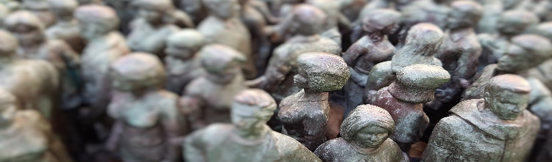
Medvirkning som metode
Statssekretær Lars Jacob Hiim
Norsk Planmøte 2018, Norsk Bolig og byplanforening, Trondheim, 20. september

Slide 2
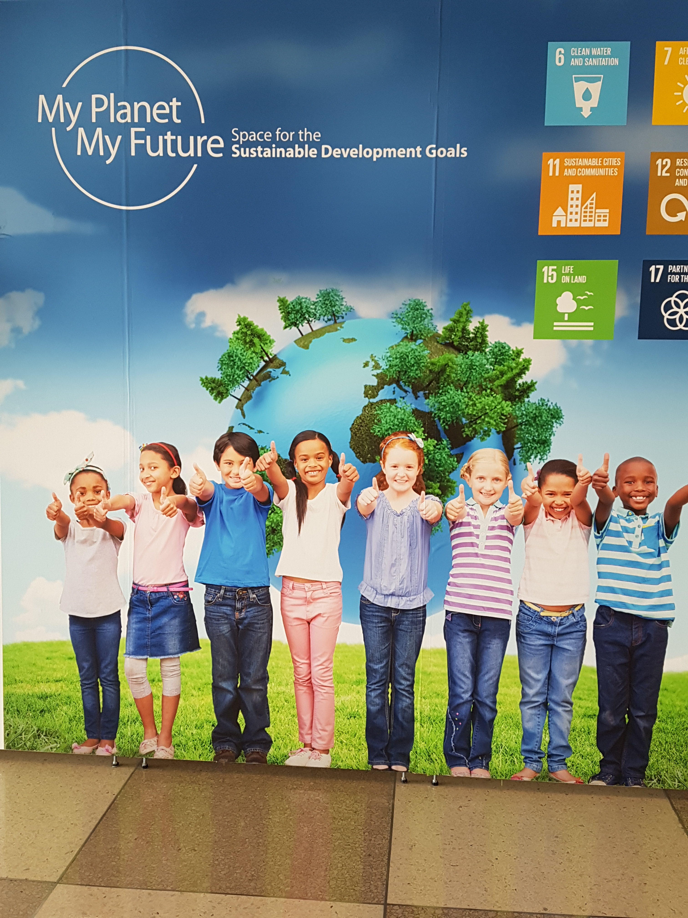
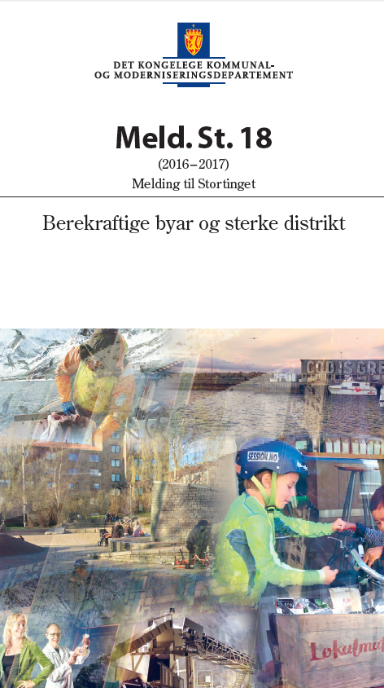
FNs bærekrafts mål nr. 11 Byer og samfunn
Gjøre byer og bosettinger inkluderende, trygge, motstandsdyktige og bærekraftige
Nasjonal oppfølging gjennom Meld. St. 18 (2016-2017) Berekraftige byar og sterke distrikt

Slide 3
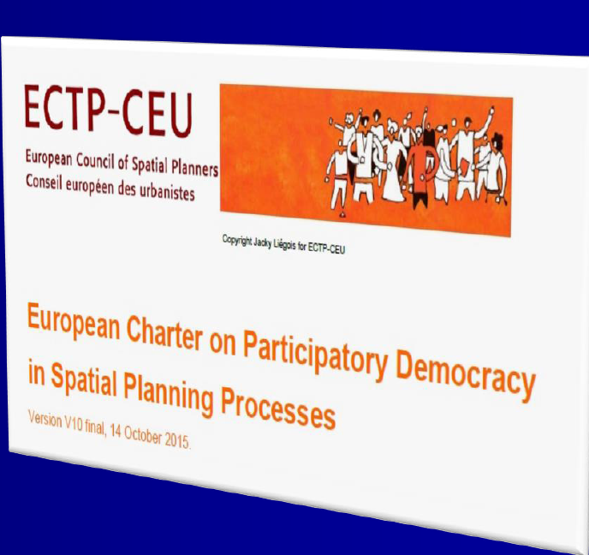
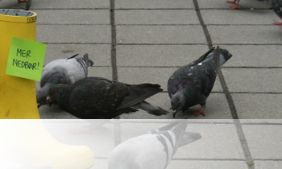
Planlegging som verktøy for lokaldemokratiet
  Omfattende implementering av internasjonale forpliktelser om menneskerettigheter skjer i byenes planlegging
  Lokaldemokratiet gir retning for politikk og planlegging og er viktig innsikt i byenes bærekraftsarbeid
  Engasjement og involvering av små og store stemmer i planlegging er nøkkelen til levende lokaldemokratier.
  Kommunal planlegging og aktiv tilrettelegging for medvirkning fra grupper og interesser som ikke er i stand til å delta direkte, er viktig demokratisk verktøy
Foto: Nordland fylkeskommune

Slide 4
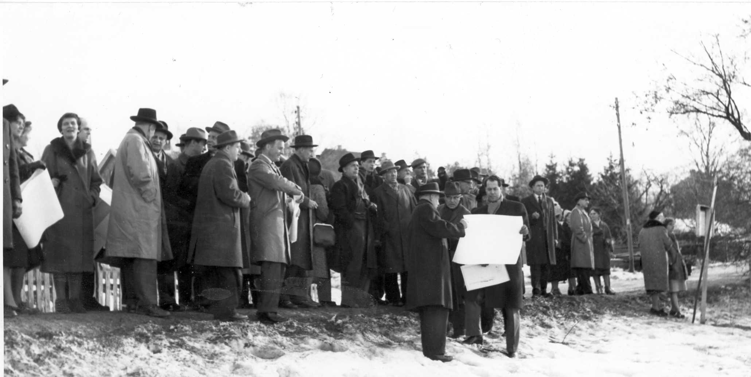
Bedre beslutningsgrunnlag
Medvirkning i planlegging er mer enn høring og offentlig
ettersyn
Medvirkning fra interessemangfoldet gir bedre kunnskapsgrunnlag i planen
Photo: Byantikvaren
Notes:
Forskjell før og nå – reell medvirkning
Før:
Snever deltakelse/ekspertfellesskapet på vegne av folkestyre
Begrenset offentlighet i planprosessen;
Utfordring:
- mv ble gjort fordi det stod i loven
- uttalelsen kom ofte for sent til å påvirke den endelig planen
medvirkning ved kunngjøring og høring i alle saker
Byggesaks-/arealfokus (få byer); spredt bebyggelse, færre låste konflikter
Sakskomplekset enklere? Færre deltakere, klarere interesser (raskere prosess)

Slide 5
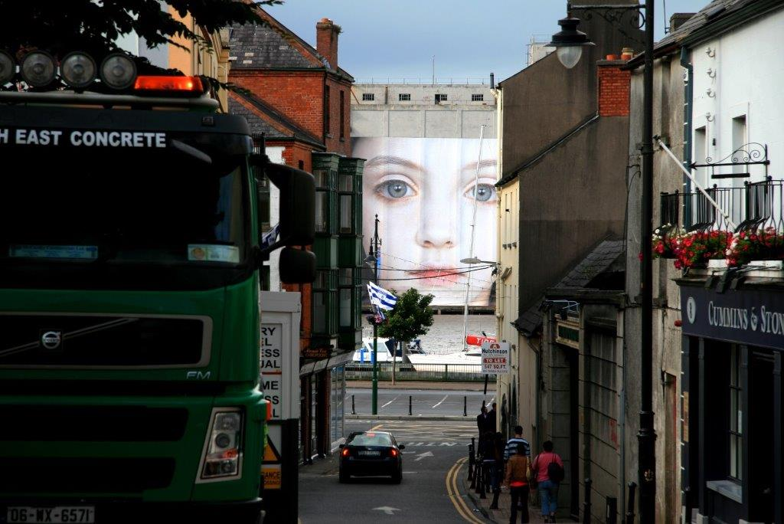
Mennesket i bærekraftig utvikling
"Utforming av fremtidens samfunn er et felles ansvar, og planlegging er et viktig redskap. Bruk anledningen til å ta del i planprosessene! "
- Jan Tore Sanner, fra KMDs veileder i medvirkning
Foto: Bård Isdahl
Notes:
Miljø og økonomi skal med, men det må være bærekraftig – mennesket må med
Demokrati handler om å gi alle en stemme
Pbl har formål om samfunnsutvikling, med et system for planlegging basert på deltakelse fra alle berørte, inkl morgendagens generasjoner, og samordning og avveining av (miljømessige, sosiale og økonomiske) verdier og interesser.

Slide 6
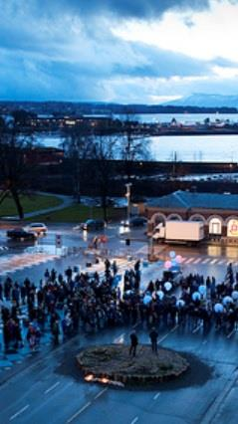
Enklere og raskere planprosesser
Digitaliserte dialog løsninger er demokratiserende og effektiviserende
Flere medvirkningsverktøy er under utvikling, f.eks. ePlansak og Plandialog
Bedre avklarte rammer i oppstart av private planforslag gir bedre forutsigbarhet, og bærekraftige og samfunnsøkonomiske løsninger
Foto: Christoffer Horsfjord Nilsen

